Slide 1

第5章 组合数据类型
Python课程组
武汉大学信息管理学院
Notes:
NOTE: Want a different image on this slide? Select the picture and delete it. Now click the Pictures icon in the placeholder to insert your own image.

Slide 2
教学内容
5.1 基本概念
5.2 序列类型（元组和列表）
5.3 集合类型（集合）
5.4 映射类型（字典）

Slide 3
5.1 基本概念

Slide 4
5.1 基本概念
基本数据类型，如number (int, float, complex)，bool ---只能表示单个数据
• 如何表示一系列数据？
• 给定一组数据：“abc”，“China”,“university”，如何比较每个单词的长度？
• 给定一个班级期末考试成绩，如何统计不及格人数及其分数？
当需要处理的问题比较复杂时，仅用基本数据类型往往无法解决，组合数据类型能够将多个同类型或不同类型的数据组织起来，通过单一名称来表示数据集，从而对数据集进行批量操作。

Slide 5
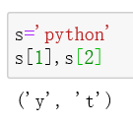
5.1 基本概念
是一维元素的向量，元素之间存在先后关系，通过序号访问，典型代表是字符串（str）、元组（tuple）和列表（list）。
序列类型
sequence
常见组合数据类型
集合类型
set
是一个元素集合，元素间无序、不重复，集合（set）。
映射类型
mapping
是“键-值”数据项的组合，每个元素是一个键值对，典型代表是字典（dict）。

Slide 6
5.2 序列类型

Slide 7
5.2.1 元组和列表定义
元组（tuple）：
• 定义：包含0个或多个数据项的不可变序列类型。用小括号“()”加以界定，元组内各元素间用逗号分隔。例如：(2,3,4)、((1,2),(3,4),5)、("Tom","Lucy","Lily")
• 创建：使用小括号“()”或函数tuple()直接创建
例：代码： 结果：
(1, 2, 3)
(1,2,3)
tuple("hello")
('h', 'e', 'l', 'l', 'o')
(1,)
(1,)
只包含一个元素时必须加逗号

Slide 8
5.2.1 元组和列表定义
列表（list）：
• 定义：可以修改数据项的序列类型。用方括号“[]”加以界定，各元素间用逗号分隔。例如：[2,3,4]、[(1,2),(3,4),5]、["wuhan",[2020,1]]
• 创建：通过方括号“[]”或函数list()创建
例： 结果：
list("hello")
['h', 'e', 'l', 'l', 'o']
[]
[]
[1,2]
[1,2]

Slide 9
5.2.2 序列的通用操作
• 通用的序列操作包括索引、切片、相加、相乘、成员资格检查等，还有部分内置函数可用于确定序列的长度、找出序列中最大和最小的元素。
• 序列类型的通用操作对可变序列类型和不可变序列类型都是适用的
• 字符串和列表各自有独特的操作指令

Slide 10
5.2.2 序列的通用操作
检查元素
（1）成员检查
基本语法格式为：value in/not in sequence
序列(str,list, tuple)
例如：
待检查的字符串是指定序列的一部分，就会返回True
list = [1,2,3,4,5]
5 in list
0 not in list
str = "this is a beautiful university"
"university" in str
"un" in "university"

Slide 11
5.2.2 序列的通用操作
（2）加法：s + t 序列的首尾相接，但加法并不会消除重复
"Hello!" + "Teachers" #字符串相加
结果：'Hello!Teachers'
(2019,) + (7,) + (7,) #元组相加
结果：(2019, 7, 7)
[1,2,3] + [1,2,3] #列表相加
结果：[1, 2, 3, 1, 2, 3]
"Hello!" + (2019,) #不同类型的序列相加，产生错误！
结果显示异常：TypeError: can only concatenate str (not "tuple") to str

Slide 12
5.2.2 序列的通用操作
（3）乘法：s * n 复制序列，原序列的数据项在新序列中多次重复
str = "hello!"
str * 3
结果：'hello!hello!hello!'
kl = [1,2]
ls = kl*3
print('kl=',kl,', ls=',ls)
将kl的值重复3次
结果：kl= [1,2] , ls= [1,2,1,2,1,2]

Slide 13
5.2.2 序列的通用操作
（3）乘法：s * n 复制序列，原序列的数据项在新序列中多次重复
[kl,kl,kl]
kl
kl = [1,2]
km = kl
ls = [kl]*3
print('kl=',kl,', ls=',ls)
kl.append(3)
print('kl=',kl,', ls=',ls)
print('km=',km)
[1,2]
km
将kl的引用赋值给km
3
将kl重复引用了3次 ls=[kl,kl,kl]
结果：kl= [1,2] , ls= [[1,2], [1,2], [1,2]]
向kl中添加一个元素
结果：kl= [1,2,3] , ls= [[1,2,3], [1,2,3], [1,2,3]]
km= [1,2,3]

Slide 14
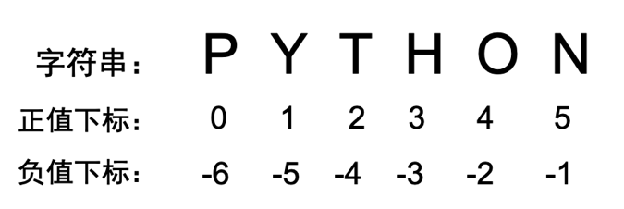
5.2.2 序列的通用操作
（4）索引：s[i] 通过编号访问序列中各元素
s = [1,2.3,4,5]
s[3]
结果：5
t = 'hello world'
t[1]
结果：'e'
ls = ('中国','湖北',12)
ls[0][-1]
结果：‘国'
多重索引，多个[]

Slide 15
5.2.2 序列的通用操作
（5）切片：s[i:j:k] 获取从i到j且步长为k的元素（包含i但不包含j）
s[i:j] 不输入k的话，默认步长k=1
结果：
[3, 4]
默认步长为1
s = [1,2,3,4,5]
s[2:4]
默认从第一个元素开始取
[1, 2, 3]
s[:3]
默认取到最后一个元素
[4, 5]
s[3:]
设置步长为2
[1, 3, 5]
s[::2]

Slide 16
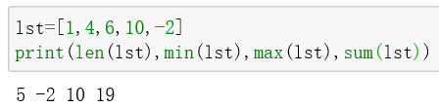
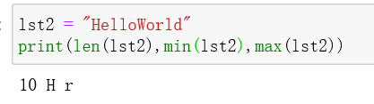
5.2.2 序列的通用操作：内置函数
（1）Python针对序列类型的内置(builtin)函数：len()、max()、min()、sum()函数
sum()：只适用于数值型

Slide 17

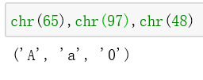
5.2.2 序列的通用操作：内置函数
（1）Python针对序列类型的内置函数：len()、max()、min()、sum()函数
拓展：ASCII编码
ASCII编码：计算机里对字符的一种编码方式
每个字符，均对应一个二/十/十六等进制
如： A：65； a:97; 0:48
常见ASCII码的大小规则：{0<1<2<…<9}<{A<B<…<Z}<{a<b<…<z}
同个字母的大写字母比小写字母要小32

Slide 18
5.2.2 序列的通用操作：内置函数
（1）Python针对序列类型的内置函数：len()、max()、min()、sum()函数
默认按ASCII编码方式排序时列表中最小元素
lst=['abcdhush8','abc9iujtwertwert',
'abcdjlas','abcdj897h']
a = min(lst)
print(a)
b = min(lst,key=len)
print(b)
按元素长度排序时的最小元素
结果：abc9iujtwertwert
abcdjlas

Slide 19
5.2.2 序列的通用操作
（2）sorted函数：sorted(iterable, /, *, , key=None, reverse=False)
l1 = 'university'
sorted(l1)
默认按ASCII升序排序
结果：['e', 'i', 'i', 'n', 'r', 's', 't', 'u', 'v', 'y']
sorted(l1,reverse=True)
设为True时降序排序
结果：['y', 'v', 'u', 't', 's', 'r', 'n', 'i', 'i', 'e']
l2 = ['This','Bob','a','university']
sorted(l2,key = len)
Key参数指定按字符串的长度排序
结果：['a', 'Bob', 'This', 'university']
l3 = [('sun',3),('li',4),('qian',2),('zhao',1)]
sorted(l3,key = lambda x: x[1] )
指定按元组的第二个元素排序
结果： [('zhao', 1), ('qian', 2), ('sun', 3), ('li', 4)]

Slide 20
5.2.2 序列的通用操作
start,start+step,start+2step,…stop-1
（3）range()函数：range(start,stop,step)
输出[2,10)范围内切步长为3的整数
list(range(2,10,3))
结果：[2, 5, 8]
list(range(10))
默认从第一个元素开始且默认步长为1
结果：[0, 1, 2, 3, 4, 5, 6, 7, 8, 9]
（4）reserveed(sequence)函数：使序列中的元素反向
s = "hello"
list(reversed(s))
结果：['o', 'l', 'l', 'e', 'h']

Slide 21
列表类型的概念
与整数和字符串不同，列表要处理一组数据，因此，列表必须通过显式的数据赋值才能生成，简单将一个列表赋值给另一个列表不会生成新的列表对象。
函数或方法 | 描述
ls[i] = x | 替换列表ls第i数据项为x
ls[i: j] = lt | 用列表lt替换列表ls中第i到j项数据（不含第j项，下同）
ls[i: j: k] = lt | 用列表lt替换列表ls中第i到j以k为步的数据
del ls[i: j] | 删除列表ls第i到j项数据，等价于ls[i: j]=[]
del ls[i: j: k] | 删除列表ls第i到j以k为步的数据
ls += lt或ls.extend(lt) | 将列表lt元素增加到列表ls中
ls *= n | 更新列表ls，其元素重复n次
ls.append(x) | 在列表ls最后增加一个元素x
ls.clear() | 删除ls中所有元素
ls.copy() | 生成一个新列表，复制ls中所有元素
ls.insert(i, x) | 在列表ls第i位置增加元素x
ls.pop(i) | 将列表ls中第i项元素取出并删除该元素
ls.remove(x) | 将列表中出现的第一个元素x删除
ls.reverse(x) | 列表ls中元素反转

Slide 22
5.2.3 列表操作
列表作为最常用的可变序列，灵活多变，除通用操作外Python还提供了许多其他的操作函数及方法
（1）列表的修改
索引赋值修改
ls = [1,2,2,4]
ls[2] = 3
切片赋值修改
lt = [-2,0]
ls[0:2] = lt

Slide 23
5.2.3 列表操作
（2）列表的删除
• del语句
• clear()方法
ls = [1,2,3,4]
del ls[0]
ls
• pop()方法
返回值为待删除的“1”
ls = [1,2,3,4]
ls.pop(0)
ls
• remove()方法
city = ["北京","上海","广州","深圳","武汉","成都"]
city.remove("深圳")
city

Slide 24
5.2.3 列表操作
（3）列表的插入
• “+” “*”
• append()方法
append()方法和insert()方法为原地操作
ls = ["hello!"]
ls.append("wuhan")
ls
• insert()方法
ls = [1,2,3,4]
ls.insert(2,4)
ls

Slide 25
5.2.3 列表操作
（4）列表的排序
• sorted()函数： list_new = sorted(list)
• sort()函数：list.sort(key = None,reverse = False)
grade = [43,99,98,89,90,79,59,60,78]
grade.sort(reverse = True)
print("成绩降序排名：",grade)
结果：成绩降序排名： [99, 98, 90, 89, 79, 78, 60, 59, 43]
区别：sort()函数是直接对给定列表中的元素进行排序，并没有创建新的列表；sorted()函数并不改变原列表中元素的顺序，而是建立一个新的列表副本，用于存放排序后的列表。

Slide 26
5.2.3 列表操作
（5）列表的遍历
• for循环
• enumerate()函数：for index, item in enumerate(listname):
i = 0
list1 = ["spring","summer","autumn","winter"]
for j in list1:
print(i, j)
i +=1
list1 = ["spring","summer","autumn","winter"]
for i, j in enumerate(list1):
print(i, j)
VS
结果：
0 spring
1 summer
2 autumn
3 winter

Slide 27
5.2.3 列表操作
（6）列表的统计：count()、index()
• count()获取指定元素在当前列表中出现的次数
name = ["浣溪沙","菩萨蛮","虞美人","沁园春","浣溪沙","念奴娇","虞美人"]
name.count("浣溪沙")
结果：2
• index()获取指定元素在当前列表中首次出现的位置
name.index("浣溪沙")
结果：0

Slide 28
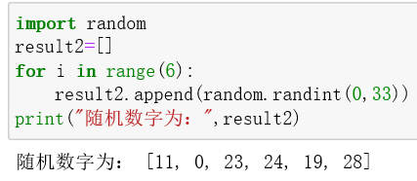
5.2.4 列表推导式
列表推导式：使用非常简洁的方式来快速生成满足特定需求的列表，在逻辑上相当于循环，可以大幅度精简语句。常用的列表推导式：
• 例：生成含有6个整数的列表，范围[0,33]
• 生成指定范围的数值列表：列表名 = [表达式 for 变量 in range()]
import random
result = [random.randint(0,33) for i in range(6)]
print("随机数字为：",result)
结果：[28, 22, 26, 5, 20, 8]

Slide 29
5.2.4 列表推导式
列表推导式：使用非常简洁的方式来快速生成满足特定需求的列表，在逻辑上相当于循环，可以大幅度精简语句。常用的列表推导式：
• 根据所给列表生成满足指定需求的列表：列表名 = [表达式 for 变量 in 给定列表名]
price = [399,499,599,368,486,588]
sale = [int(i*0.5) for i in price]
print("打五折后的价格：",sale)
结果：打五折后的价格： [199, 249, 299, 184, 243, 294]

Slide 30
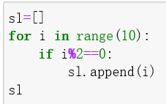
5.2.4 列表推导式
• 从所给列表中选择符合条件的元素组成新的列表：
列表名 = [表达式 for 变量 in list if 条件式]
例：生成一个10以内（不包含10）的偶数列表
s1 = [i for i in range(10) if i % 2 == 0]
#生成一个10以内（不包含10）的偶数列表
s1
结果：[0, 2, 4, 6, 8]

Slide 31
5.2.5 序列解包
序列解包：把一个序列直接赋给多个变量，当序列中元素的个数与赋值运算符左边的变量个数相同时，Python程序会把序列中的各个元素依次赋值给每个变量。
s = "ABC"
a,b,c = s
a,b,c
结果：('A', 'B', 'C')
当只需要解出部分数据时，可以使用表达式“*”来获取单个变量中的多个值
s = "ABCD"
a,b,*c = s #将'C','D'赋给c
c
结果：['C', 'D']

Slide 32
5.3 集合类型

Slide 33
5.3.1 集合定义与创建
• 集合（set）是由无序的、不重复的元素组成的数据类型，用大括号{}表示，各元素间用逗号分隔。例如：{0,1,2}、{‘provice’,1,2}
• 创建：直接用{}创建或使用set()函数建立，创建空集合时只能使用set()函数
s = set(range(5))
s
结果：{0, 1, 2, 3, 4}
自动去重！
s = set([0,1,1,2,2,3,3])
s
结果：{0, 1, 2, 3}
s = set('university')
结果：{'e', 'i', 'n', 'r',
's', 't', 'u', 'v', 'y'}

Slide 34
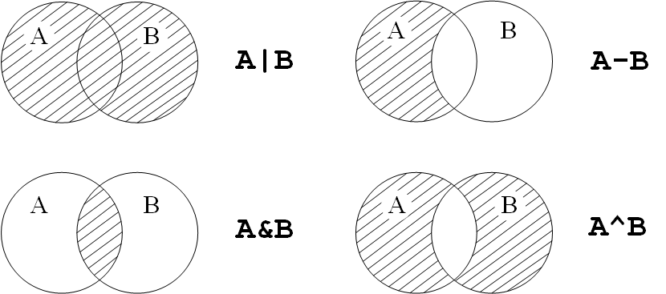
集合操作
上述操作符表达了集合类型的4种基本操作，交集（&）、并集（|）、差集（-）、补集（^），操作逻辑与数学定义相同

Slide 35
集合类型操作
集合类型常见操作函数或方法
函数或方法 | 描述
S.add(x) | 如果数据项x不在集合S中，将x增加到s
S.clear() | 移除S中所有数据项
S.copy() | 返回集合S的一个拷贝
S.pop() | 随机删除并返回集合S中的一个元素，如果S为空，产生KeyError异常
S.discard(x) | 如果x在集合S中，移除该元素；如果x不在，不报错
S.remove(x) | 如果x在集合S中，移除该元素；不在产生KeyError异常
S.isdisjoint(T) | 如果集合S与T没有相同元素，返回True
len(S) | 返回集合S元素个数
x in S | 如果x是S的元素，返回True，否则返回False
x not in S | 如果x不是S的元素，返回True，否则返回False

Slide 36
5.3.2 集合操作
a = set('university')
b = set('beautiful')
a – b
返回一个新集合，包括S但不在T中的元素
差集
{'r', 'v', 'n', 'y', 's'}
返回一个新集合，包括S和T中的元素
并集
a | b
{'r', 'u', 'a', 't', 'v', 'b', 'n', 'y', 's', 'e', 'i', 'f', 'l'}
交集
a & b
返回一个新集合，包括同时在S和T中的元素
{'u', 't', 'e', 'i'}
a ^ b
返回一个新集合，包括S和T中不同的元素
补集
{'r', 'a', 'v', 'b', 'n', 'y', 's', 'f', 'l'}
子集
a < b
判断S和T的子集关系
False

Slide 37
5.3.2 集合操作
（2）集合的添加
• s.add(x)：添加单个元素
s = set(('country','province','city'))
s.add('town')
s
结果：{'province', 'city', 'town', 'country'}
• s.update(x)：添加多个元素，各元素之间用逗号间隔（先转换，后并集）
s = set(('country','province','city'))
s.update([1,2],[2,3])
s
结果：{'province', 1, 2, 3, 'country', 'city'}

Slide 38
5.3.2 集合操作
（3）集合的删除
元素不存在时，抛出异常
• s.remove(x)
• s.pop()
• s.discard(x)
元素不存在时，忽略删除操作
s = set(('country','province','city'))
s.discard("town")
s
结果：{'province', 'city', 'country'}
• s.clear()
s = set(('country','province','city'))
s.clear()
s
结果：set()

Slide 39
5.4 映射类型

Slide 40
5.4.1 字典定义与创建
• 字典（dict）是“映射”的体现，通过键值对存储数据，键值对之间无序。常用大括号{}表示字典，键值对用冒号“：”表示。例如：{‘one’: 1, ‘two’: 2}、{‘name’:‘Zhangsan’}等。
• 创建：创建空字典时可以直接用大括号{}表示。也可以用函数dict()来创建字典，键与值之间的对应关系用等号表示。
例如：
b={'one':1,'two':2}
b
a = dict(one=1,two=2)
a
结果：{'one': 1, 'two': 2}
结果：{'one': 1, 'two': 2}
键：不可改变，所以可用数字/字符串或元组，但不能用列表

Slide 41
5.4.2 字典操作
函数和方法 | 描述
<d>.keys() | 返回所有的键信息
<d>.values() | 返回所有的值信息
<d>.items() | 返回所有的键值对
<d>.get(<key>,<default>) | 键存在则返回相应值，否则返回默认值
<d>.pop(<key>,<default>) | 键存在则返回相应值，同时删除键值对，否则返回默认值
<d>.popitem() | 删除字典中最后一个键值对，以元组(key, value)形式返回
<d>.clear() | 删除所有的键值对
del <d>[<key>] | 删除字典中某一个键值对
<key> in <d> | 如果键在字典中返回True，否则返回False

Slide 42
5.4.2 字典操作
（1）读取字典
• 以键作为下标读取字典元素
d = {'name':'zhang','tel':335678}
d['name']
结果： 'zhang'
• d.get()方法获取指定键对应的值
d = {'name':'zhang','tel':335678}
d.get['name']
结果： 'zhang'

Slide 43
5.4.2 字典操作
（2）修改字典
• 以指定键为下标为字典赋值
d = {'name':'zhang','tel':335678}
d['tel'] = 35678
原字典中该键不存在，则添加一个新的键-值对
结果：{'name':'zhang','tel':35678}
d['sex'] = 'male'
结果：{‘name’:‘zhang’,‘tel’:35678, 'sex'：'male'}

Slide 44
5.4.2 字典操作
• d.update()方法将另一个字典的键-值对全部添加到当前字典中
d = {'name':'zhang','tel':335678}
d.update({‘name':‘li'})
d
如果两个字典中存在相同的键，则键对应的值修改为新字典中的值
{'name': ‘li', 'tel': 335678}

Slide 45
5.4.2 字典操作
（3）删除字典
• del d[k]语句删除字典中指定键对应的值
• d.clear()方法清空字典
• d.pop(k)方法删除指定键-值对，并返回对应的值
• d.popitem()方法删除字典中最后一个键值对，并返回其(key, value)元组
d = {'name':'zhang','tel':335678, 'sex':'male' }
del d['tel']
结果：{'name':'zhang', 'sex':'male' }
d.popitem()
结果：('sex','male')

Slide 46
5.4.2 字典操作
（4）遍历字典
• d.items()方法遍历字典中的键、值对列表
d = {'name':'zhang','tel':335678}
d.items()
结果：dict_items([('name', 'fan'), ('tel', 335678)])
• d.keys()方法遍历字典中的键列表
d.keys()
结果：dict_keys(['name', 'tel'])
• d.values()方法遍历字典中的值列表
d.values()
结果：dict_values([‘zhang', 335678])

Slide 47
——The end——

